Slide 1
Resolução da Prova do Processo Seletivo da 4intelligence

Slide 2
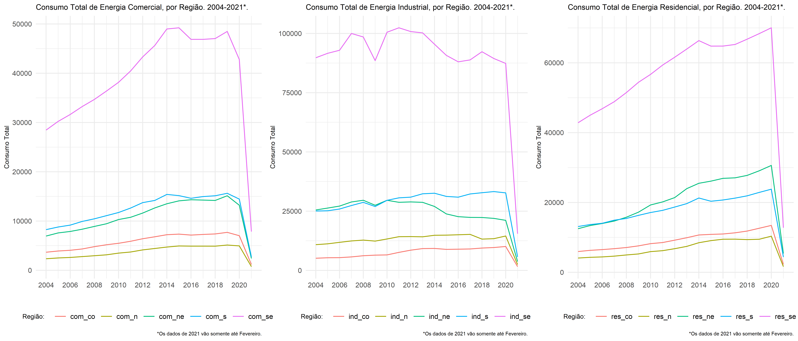
1º Questão:

Slide 3
O consumo de energia industrial possui o maior consumo seguindo do residencial e comercial, respectivamente. O consumo de energia industrial na regi

